Slide 1
5.5 KANUNİ DÖNEMİ VE BATI-DOĞU'DAKİ GELİŞMELER
Efe Anık

Slide 2

Kanuni Dönemi
Kanuni, babası Yavuz'un ölümünden sonra 1520 yılında tahta geçti. Babasından siyasi, ekonomik ve askeri açıdan çok güçlü bir devlet devralmıştı. Avrupa devletleri, coğrafi keşifler ve Rönesans'ın etkisiyle kalkınma çabaları içindeydi. Reform hareketlerinin etkisiyle dini ve siyasi karışıklıklar da yaşanıyordu. Ayrıca, İngiltere ve Fransa Yüzyıl Savaşları sebebiyle güç kaybetmişlerdi.

Slide 3
Kanuni Dönemi
Roma-Germen imparatoru Şarlken, Almanya, Avusturya, Macaristan, Hollanda ve İspanya ile akrabalık bağları kurarak, Avrupa'nın en güçlü devletine sahipti. Şarlken hem Osmanlı bölgesi olan balkanlarda ilerleme politikası izliyor, hem de Osmanlı aleyhine İran ile ittifak içinde bulunuyordu. Venediklilerle işbirliği yaparak Akdeniz ve Afrika kıyılarında güçlü bir donanma oluşturmuştu. Portekizliler ise coğrafi keşifler ile Hindistan'a ulaşmışlardı ve Osmanlı'nın elindeki baharat ticaretini engellemeye çalışıyorlardı.

Slide 4
Osmanlı-Macar İlişkileri
Roma-Germen İmparatorluğu'na ve Avusturya'ya akrabalık bağı ile bağlı olan Macaristan, Balkan topraklarını ele geçirmek istiyordu. Macar kralı II. Layoş, Şarlken'e güvenerek, Osmanlı'ya karşı geliyor ve Balkan devletlerini Osmanlı'ya karşı kışkırtıyordu.

Slide 5
Belgradı'ın Fethi (1521)
Kanuni'nin Macaristan'a gönderdiği elçinin öldürülmesi üzerine, Belgrad fethedildi. Avrupa'yı Balkanlara bağlayan Belgrad, Avrupa fetihleri için bir üs haline getirildi. Böylece Orta Avrupa'nın kapısı açılmış oldu.

Slide 6
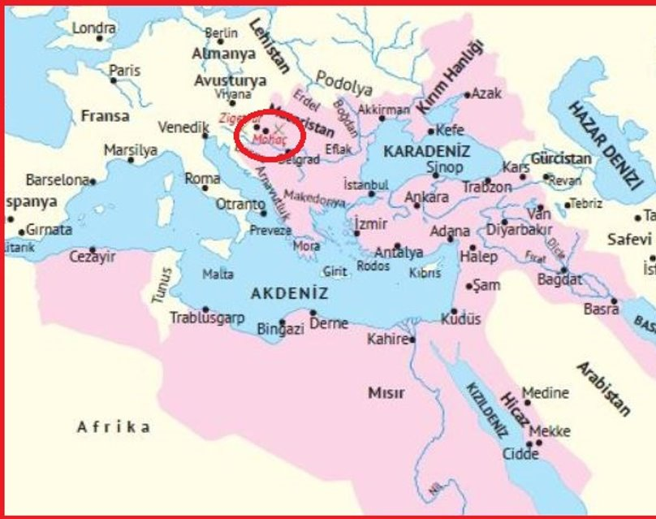
Mohaç Meydan Savaşı (1526)
Macaristan'ın Belgrad'ı geri almak istemesi üzerine Omanlı-Macar ilişkileri tekrar bozuldu. Fransa kralı Fransuva'nın, Roma-Germen imparatoru Şarlken'e esir düşmesi üzerine, Fransa Osmanlı Devleti'nden yardım istedi. İki saat süren savaşta 100.000'i aşkın Macar askeri etkisiz hale getirildi.

Slide 7
Mohaç Meydan Savaşı Sonuçları
Macaristan'ın başkenti Budin fethedildi.
Macaristan, Osmanlı Devleti'ne bağlandı.
Macar tahtına Jan Zapolya (Yanoş) getirildi.
Osmanlıların Orta Avrupa'daki hakimiyeti güçlendi.
Osmanlı-Avusturya mücadelesi başladı.

Slide 8
Osmanlı-Avusturya İlişkileri
Avusturya kralı Ferdinand, Yanoş'un krallığını tanımayarak, Macaristan üzerinde hak iddia ediyordu. Avusturya'nın Budin'i ele geçirmesi üzerine sefere çıkıldı. Kanuni, Budin'i geri aldı.

Slide 9
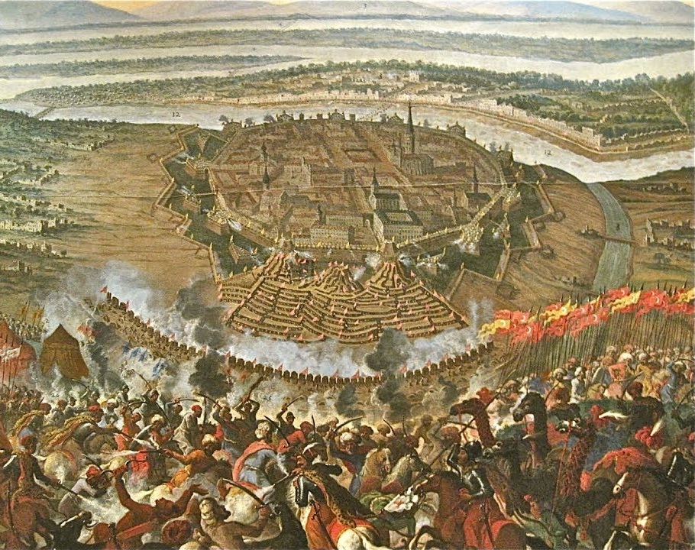
Viyana Kuşatması (1529)
Viyana kuşatıldı.
Avusturyalılar, Osmanlıların karşısına çıkmaya cesaret edemediler.
Kanuni, kış mevsiminin yaklaşması ve ağır topların götürülmemesi üzerine kuşatmayı kaldırdı.

Slide 10
Almanya Seferi (1532)
Avusturya kralı Ferdinandın Budin'i tekrar kuşatması üzerine Almanya seferine çıkıldı. Avusturya kralı Ferdinand ve ağabeyi Roma-Germen imparatoru Şarlken, Osmanlı ordusunun karşısına çıkmaya cesaret edemediler.

Slide 11
Avusturya-İstanbul Antlaşması (1533)
Macaristan için yapılan savaşlar hep başarısızlıkla sonuçlanınca Şarlken kardeşi Ferdinand`a Osmanlılar ile anlaşmasını tavsiye etti. O sırada Osmanlıların İran`daki Safevilerle ilişkileri bozulmuştu. Kanuni İran seferine çıkmak istiyordu. Macaristan seferleri Osmanlılara pahalıya mal olduğu için Avusturya ile anlaşmaya karar verdiler.

Slide 12
İstanbul Antlaşması Sonuçları
1- Avusturya arşidüğü protokol bakımından Osmanlı sadrazamına denk olacaktı.
2 - Ferdinand, Zapolya`nın Macar kralı olmasını kabul etti.
3 - Ferdinand, Osmanlılara yılda 30.000 duka altın vermeyi kabul etti.
4 - Macaristan ikiye ayrıldı. Birinci kısım Osmanlı Devleti`nin korumasında Zapolya`ya, ikinci kısmı vergi vermek şartı ile Ferdinand`a bırakıldı.

Slide 13
Osmanlı-İran İlişkileri
Safevi tahtına Şah İsmail'in yerine Tahmasb çıkmıştı.
Tahmasb'ın Osmanlı topraklarına saldırması,
Osmanlı'ya bağlı Bağdat valisini öldürmesi,
Avusturya ile ittifak kurması,
Osmanlı-İran ilişkilerinin bozulmasına sebep oldu.

Slide 14
Doğu'daki gelişmeler
Kanuni, İran üzerine dört büyük sefer düzenledi. Bağdat, Karabağ, Revan, ve Nahçıvan'ı ele geçirdi. İran, barış istemek zorunda kaldı.

Slide 15
Amasya Antlaşması (1555)
Bağdat, Karabağ, Revan, ve Nahçıvan Osmanlılarda kalacaktı.
01
Antlaşma 25 yıl sürecekti.
02
Amasya Antlaşması, Osmanlı Devleti ile İran arasındaki ilk antlaşmadır.
03

Slide 16
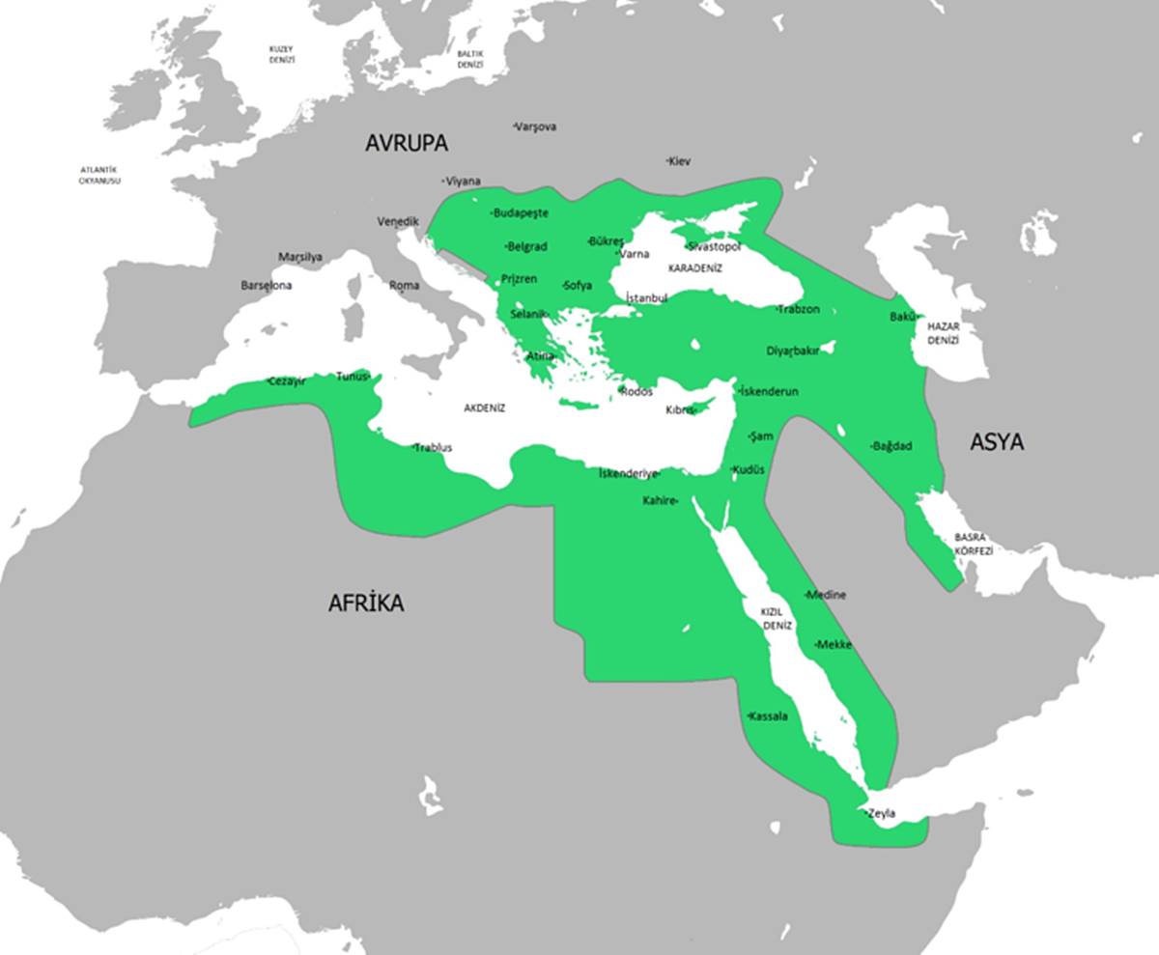
Osmanlı Devleti'nin Kanuni Dönemindeki Toprakları

Slide 17

XV ve XVI. YÜZYILLARDA OSMANLI EKONOMİK POLİTİKALARI
Osmanlı ekonomisi büyük ölçüde tarım ve hayvancılığa dayalı idi. Ancak zamanla sınırlarının genişlemesi, denizlerde hâkimiyet kurulması ve birçok ülke ile sınır komşusu olunmasına bağlı olarak Osmanlı Devleti’nde ticari faaliyetler de gelişti. Özellikle Akdeniz ve Karadeniz arasında bağlantının kurulması, İpek ve Baharat Yolları’nın büyük ölçüde denetim altına alınması, Osmanlı ticari faaliyetlerine ivme kazandırdı. Ayrıca ticaretin gelişmesi için önemli tedbirler de alındı. Örneğin Fatih Sultan Mehmet, Venediklilerle uzun vadeli ticaret yapmak amacıyla kendilerine, İstanbul’da balyos (elçi) bulundurma hakkı verdi ve birtakım gümrük kolaylıkları sağladı.

